Slide 1

Microsoft Office Project 2010 Curso Básico
Unidad 1

Slide 2
CONVENCIONES
En este material se dan instrucciones acerca del uso de los diferentes comandos de MS Project 2010.
Para guiarle en su localización, se utiliza la siguiente nomenclatura:
<Nombre_ficha> | { <Nombre_opción> | <Nombre_grupo> }
[ | <Nombre_comando> ] [ | <Nombre_cejilla> ]
Donde:
<Nombre_ficha>: Es una de las fichas de la cinta de opciones de Project
<Nombre_opción>: Es una opción del Menú Archivo
<Nombre_grupo>: Es el nombre de uno de los grupos lógicos de comandos
<Nombre_comando>: Secuencia de uno o más comandos de la cinta de opciones
<Nombre_cejilla>: Es el nombre de una de las cejillas de la ventana
De los elementos indicados entre ‘{‘ .. ‘}’ se utiliza uno
Los elementos indicados entre ‘[‘ .. ‘]’ son opcionales

Slide 3
CONVENCIONES
Ejemplos:
“Proyecto | Propiedades | Información de Proyecto”
indica que debe seleccionar la ficha “Proyecto” y en el grupo “Propiedades” seleccionar el botón “Información de Proyecto”.
“Vista | Zoom | Escala Temporal | Escala Temporal… | Período no laborable”
indica que debe seleccionar la ficha “Vista” y en el grupo “Zoom” el botón “Escala Temporal”, luego la opción “Escala Temporal…” y en la ventana desplegada la cejilla “Período no laborable”.

Slide 4
RECOMENDACION
Se recomienda que conforme se estudie el contenido de este material se realicen en forma paralela los pasos indicados en la aplicación MS Project 2010, para una mayor comprensión.

Slide 5
Tema 1 Conceptos Básicos de Microsoft Project 2010

Slide 6
Microsoft Project 2010
Un proyecto es:
Un esfuerzo temporal que se lleva a cabo para crear un producto, servicio o resultado único¹.
¹ Guía PMBOK®, Quinta Edición, Project Management Institute

Slide 7
Microsoft Project 2010
La administración de proyectos es:
Un conjunto de disciplinas y procesos que se usan para organizar un equipo de personas asignadas temporalmente para alcanzar los objetivos de un proyecto.

Slide 8


Slide 9
Microsoft Project 2010
Microsoft Office Project 2010 es:
Una poderosa herramienta de software que le ayuda a aplicar los conceptos de administración de proyectos para completar éstos dentro del tiempo y presupuesto definidos.

Slide 10
Microsoft Project 2010
Beneficios de Microsoft Office Project:
Permite la programación de sus proyectos
Permite controlar el avance de sus proyectos
Permite controlar las finanzas de sus proyectos
Facilita la administración de los recursos
Facilita la comunicación del avance de sus proyectos
Mejora la productividad

Slide 11
Microsoft Project 2010
Primer paso – Iniciar MS Project 2010
MS Project 2010 es una aplicación de la familia de Microsoft Office, aún cuando se adquiere e instala de forma independiente.

Slide 12
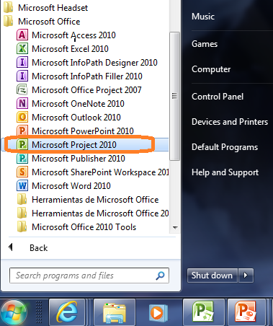
Microsoft Project 2010
Primer paso – Iniciar MS Project 2010
Para iniciar esta aplicación, la podemos localizar en la carpeta de aplicaciones de Microsoft Office

Slide 13
Microsoft Project 2010
Elementos de la Pantalla de Project 2010
La interfaz de Project 2010 utiliza los estándares que tienen las aplicaciones de Microsoft Office a partir de la versión 2007.
A continuación se muestran y se describen los principales elementos de la misma.

Slide 14
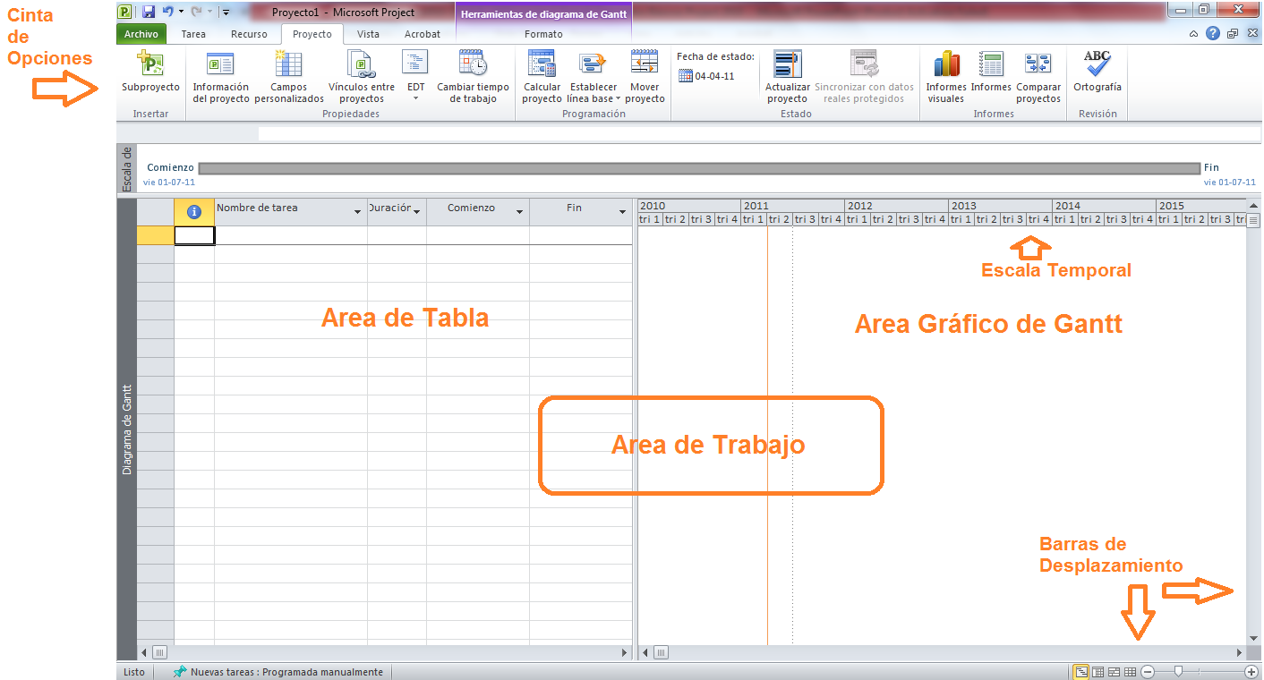
Microsoft Project 2010
Elementos de la Pantalla de Project 2010

Slide 15
Microsoft Project 2010
Elementos de la Pantalla de Project 2010
Cinta de Opciones: Presenta los diferentes comandos de Project 2010, agrupándolos en fichas y grupos lógicos.
Área de tabla: parte del área de trabajo que muestra los datos en formato tabular.

Slide 16
Microsoft Project 2010
Elementos de la Pantalla de Project 2010
Área de Gráfico de Gantt: parte del área de trabajo que muestra las actividades del proyecto con el formato de un Diagrama de Gantt.
Escala temporal: indica el período de tiempo reflejado en el Diagrama de Gantt.
Barras de desplazamiento: permiten la navegación horizontal y vertical en las áreas de datos.

Slide 17
Microsoft Project 2010
Vistas en Project 2010
Project cuenta con una gran variedad de vistas, que son diferentes formas de ver la información de un proyecto.

Slide 18
Microsoft Project 2010
Vistas en Project 2010
La vista seleccionada por defecto al crear un proyecto se llama Diagrama de Gantt, que incluye un área con una tabla y un área gráfica que muestra el diagrama de Gantt asociado a los datos incluidos en la tabla.
Con esta vista trabajaremos en forma inicial.

Slide 19
Microsoft Project 2010
Vistas en Project 2010
Las vistas se agrupan en diferentes tipos:
Vistas de Tareas
Muestran información relativa a tareas
Vistas de Recursos
Muestran información relativa a recursos
Vistas de Asignaciones
Muestran información relativa a la asignación de recursos a tareas o viceversa

Slide 20
Microsoft Project 2010
Visualización de la Lista de Vistas
La lista de vistas puede ser accesada en las fichas “Tarea” y “Recurso".
Cómo …
Para visualizar la Lista de Vistas,
seleccione Tarea | Ver | Diagrama de Gantt o
Recurso | Ver | Organizador de Equipo.

Slide 21
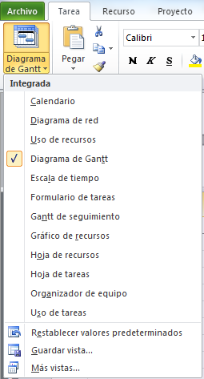
Microsoft Project 2010
Visualización de la Lista de Vistas
Recomendación
Haga clic en cada una de las vistas para visualizarlas en el área de trabajo

Slide 22
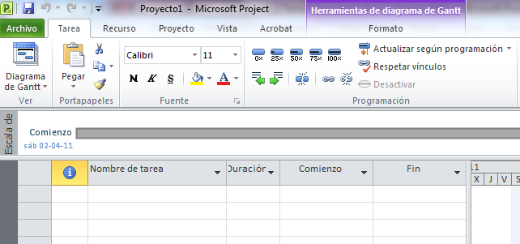
Microsoft Project 2010
Iniciar un nuevo Proyecto
Al invocar Project se crea un proyecto en blanco.

Slide 23
Microsoft Project 2010
Iniciar un Nuevo Proyecto
Inicie el proyecto digitando los datos básicos del mismo.
Cómo …
Para inicializar las propiedades básicas del proyecto seleccione Archivo | Información | Información del Proyecto | Propiedades Avanzadas.

Slide 24
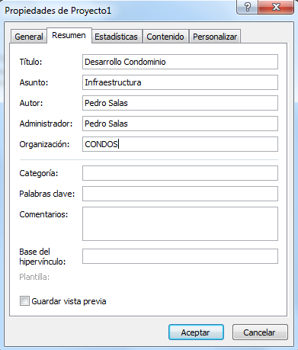
Microsoft Project 2010
Iniciar un Nuevo Proyecto
Inicie el proyecto digitando los datos básicos del mismo.

Slide 25
Microsoft Project 2010
Iniciar un Nuevo Proyecto
Descripción de campos de Propiedades:
Título: Muestra por defecto el nombre del archivo. Corresponde al título del proyecto.
Asunto: Referencia que describe sobre qué trata el proyecto.
Autor: Nombre autor del documento.

Slide 26
Microsoft Project 2010
Iniciar un Nuevo Proyecto
Administrador: Nombre del Gerente del Proyecto.
Organización: Nombre de la organización donde se implementa el proyecto.

Slide 27
Microsoft Project 2010
Habilitar la Tarea Resumen del Proyecto
Para visualizar el resumen de la duración y fecha de inicio y fin del proyecto, despliegue la tarea resumen.
Cómo …
Seleccione Formato | Mostrar u ocultar y marque la casilla de verificación “Tarea de resumen del proyecto”.

Slide 28

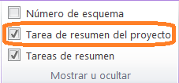
Microsoft Project 2010
Habilitar la Tarea Resumen del Proyecto

Slide 29
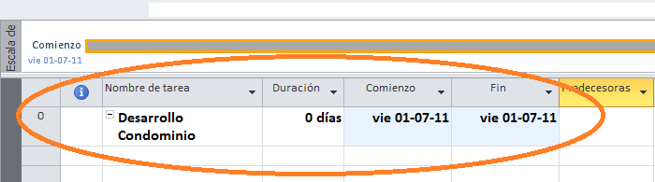
Microsoft Project 2010
Habilitar la Tarea Resumen del Proyecto
Compruebe
El número de identificación de la tarea en la columna de la izquierda es 0 (cero).

Slide 30
Microsoft Project 2010
Fecha de comienzo o fin del proyecto
Dependiendo de las características del proyecto, éste se calendariza a partir de una fecha de comienzo (hacia adelante) o a partir de una fecha de fin (hacia atrás).
La calendarización a partir de una fecha de fin se utiliza cuando hay una fecha límite que no puede sobrepasarse.

Slide 31
Microsoft Project 2010
Fecha de comienzo o fin del proyecto
Cómo …
Para indicar la fecha de comienzo o fin del proyecto, seleccione Proyecto | Propiedades | Información del proyecto.
Digite los parámetros (descritos a continuación) y al finalizar seleccione el botón Aceptar.

Slide 32
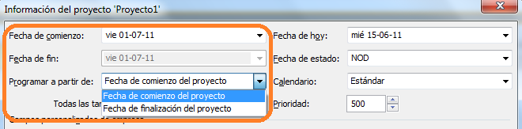
Microsoft Project 2010
Fecha de comienzo o fin del proyecto
Cómo …
Digite o seleccione la “Fecha de comienzo”. Si desea seleccionar una fecha de fin, cambie el valor por defecto del parámetro “Programar a partir de:” y luego coloque la “Fecha de fin”.

Slide 33
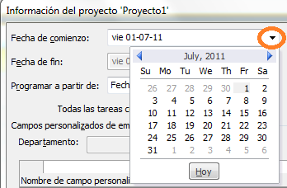
Microsoft Project 2010
Fecha de comienzo o fin del proyecto
Cómo …
Para seleccionar una fecha, puede utilizar la característica de tipo calendario del campo, seleccionando el triángulo de la derecha.

Slide 34
Microsoft Project 2010
Fecha de comienzo o fin del proyecto
Cómo …
Para digitar un valor de fecha, haga clic en el campo y proceda a editarlo.

Slide 35
Microsoft Project 2010
Creación de Tareas
Un proyecto se divide en fases que representan entregables, las cuales son desarrolladas por tareas del proyecto.
Estas tareas, a su vez, pueden estar compuestas por subtareas.
Una vez que haya desarrollado su EDT (Estructura de Desglose del Trabajo) puede digitarla en Project.

Slide 36
Microsoft Project 2010
Creación de Tareas
Cómo …
Utilice la tabla de entrada de la Vista Diagrama de Gantt para digitar las tareas.
Digite los nombres de las fases y las tareas a partir de la primer línea libre en la columna “Nombre de tarea”.

Slide 37
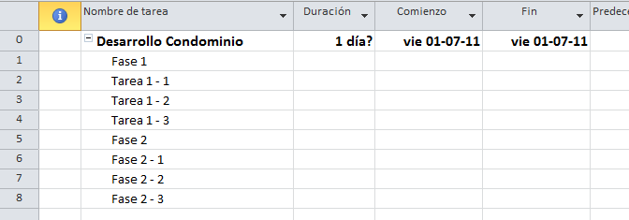
Microsoft Project 2010
Creación de Tareas
Digite las fases y tareas incluidas en la siguiente imagen:

Slide 38
Microsoft Project 2010
Duración de Tareas
Project por defecto tiene configurada la programación manual de las tareas. Por esta razón, como se puede observar en el ejemplo anterior, no se asigna ninguna duración a las tareas que se digitan.
Cómo …
Para realizar una programación automática, seleccione las tareas deseadas y seleccione Tarea | Tareas | Autoprogramar.

Slide 39
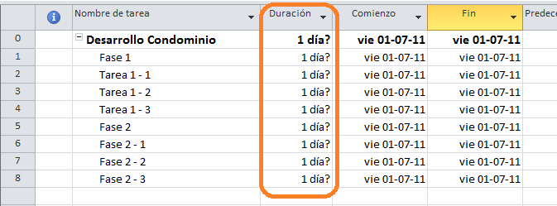
Microsoft Project 2010
Duración de Tareas
Project al autoprogramar coloca por defecto una duración correspondiente a un día al crear una tarea.
Nótese que esta duración incluye un signo de pregunta al final.

Slide 40
Microsoft Project 2010
Duración de Tareas
Cómo …
Para realizar por defecto una programación automática para todas las tareas nuevas, seleccione Archivo | Opciones | Programación | Opciones de programación de este proyecto… y seleccione “Programada automáticamente” en la opción “Nuevas tareas creadas”.

Slide 41
Microsoft Project 2010
Duración de Tareas
En Project puede registrar la duración de las tareas en diferentes unidades de tiempo: minutos (m), horas (h), días (d), semanas (s) y meses (ms).
Al digitar las duraciones, digite el valor numérico seguido de la abreviatura de la duración (mostrada anteriormente entre paréntesis) y luego presione <Enter>.

Slide 42
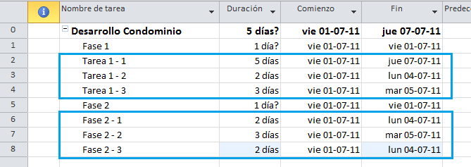
Microsoft Project 2010
Duración de Tareas
Digite las duraciones mostradas para las tareas marcadas en la siguiente imagen:

Slide 43
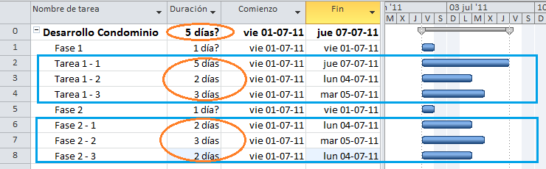
Microsoft Project 2010
Duración de Tareas
Compruebe
Hay variaciones en el Diagrama de Gantt, en la duración mostrada en la tarea resumen y las duraciones modificadas quedan sin signo de pregunta.

Slide 44
Microsoft Project 2010
Duración de Tareas
La duración de una tarea corresponde al tiempo necesario para ejecutarla.
La duración de la TAREA RESUMEN corresponde al tiempo necesario para cumplir con todas las tareas del proyecto.
Ambos valores considerados, en general, en días hábiles.

Slide 45
Microsoft Project 2010
Tipos de Duración de Tareas
Estimada: la duración registrada se considera una estimación poco confiable. Este tipo de duración viene por defecto y está identificada por un signo de pregunta (?).
Específica: la duración registrada se considera como una muy buena estimación de lo que será la duración real de la tarea. Si no es estimada se considera específica.

Slide 46
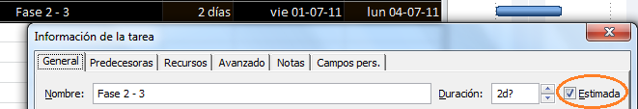
Microsoft Project 2010
Tipos de Duración de Tareas
Cómo …
Para modificar el tipo de duración de la tarea, dé doble clic sobre la tarea, seleccione la cejilla “General” o “Avanzado” en la ventana “Información de la Tarea” y marque\desmarque la casilla ‘Estimada’.

Slide 47
Microsoft Project 2010
Modificar Unidad de Tiempo por Defecto
La unidad de tiempo por defecto (días) que Project utiliza, al digitar las duraciones de las tareas y para desplegar las duraciones de las tareas resúmenes, puede ser modificada.
Al modificar este valor no se afectan las unidades de tiempo de las duraciones previamente digitadas.

Slide 48
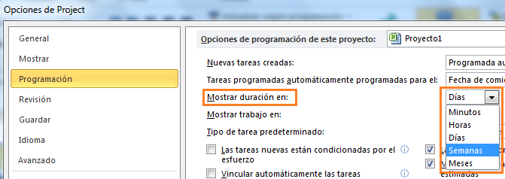
Microsoft Project 2010
Modificar Unidad de Tiempo por Defecto
Cómo …
Seleccione Archivo | Opciones | Programación | Opciones de programación de este proyecto:
y sustituya el parámetro del campo “Mostrar duración en”.
Puede seleccionar Minutos, Horas, Días, Semanas o Meses

Slide 49
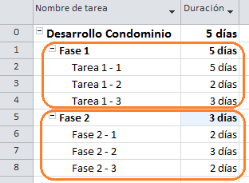
Microsoft Project 2010
Creación de Subtareas
La Estructura de Desglose de Trabajo (EDT) tiene una estructura o esquema Fase\Tareas que no se ve reflejado aún en Project.

Slide 50
Microsoft Project 2010
Creación de Subtareas
Para crear este esquema, donde se definen las subtareas correspondientes a cada fase, se utiliza el concepto de sangría.
Las tareas que forman parte de una fase son seleccionadas y se les aplica una sangría.
Si queremos revertir el proceso, se selecciona la(s) tarea(s) y se anula la sangría.

Slide 51


Microsoft Project 2010
Creación de Subtareas
Para definir subtareas utilizamos los siguientes botones, ubicados en Tarea | Programación
Aplicar sangría Convierte la tarea en una subtarea de la tarea que le antecede
Anular sangría Elimina la sangría de la tarea seleccionada

Slide 52
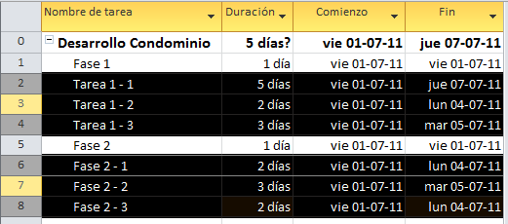
Microsoft Project 2010
Creación de Subtareas
Seleccione las tareas indicadas en la siguiente imagen y aplíqueles la sangría. Practique, además, la anulación de sangría.

Slide 53
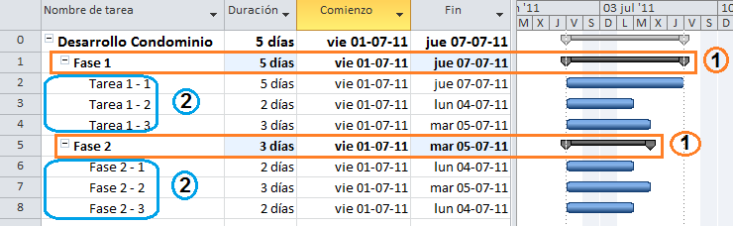
Microsoft Project 2010
Creación de Subtareas
Resultados esperados:

Slide 54
Microsoft Project 2010
Creación de Subtareas - Cambios resultantes:
El proceso anterior efectuó los siguientes cambios:
Tareas tipo fase (1):
Antes del nombre de tarea aparece un signo menos, que si es presionado con el ratón se convierte en un más y se ocultan las subtareas.
Los datos de las tareas se ponen en negrita.
Los datos de las duraciones y las fechas no pueden modificarse.
La barra azul que representa la tarea en el Diagrama de Gantt es sustituido por una barra que cubre sus subtareas.

Slide 55
Microsoft Project 2010
Creación de Subtareas - Cambios resultantes:
El proceso anterior efectuó los siguientes cambios:
Tareas a las que se les aplicó la sangría (2):
Al valor del nombre de la tarea se le aplica una sangría.
La tarea queda con una dependencia con respecto a la tarea superior inmediata.

Slide 56
Microsoft Project 2010
Creación de Tareas Repetitivas
Son tareas que se repiten en forma periódica. Ej.: Reuniones de seguimiento.
Cómo …
Posiciónese en la línea donde desea insertar la tarea. Seleccione Tarea | Insertar | Tarea | Tarea Periódica y realice la configuración correspondiente de la tarea.

Slide 57
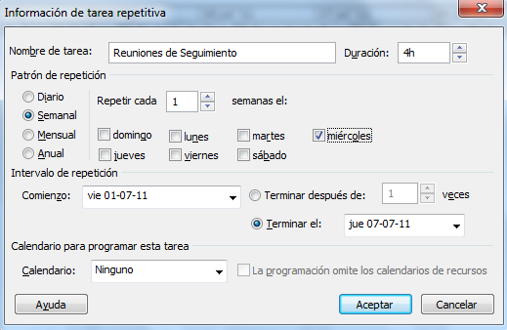
Microsoft Project 2010
Creación de Tareas Repetitivas
Configure la siguiente tarea repetitiva:

Slide 58
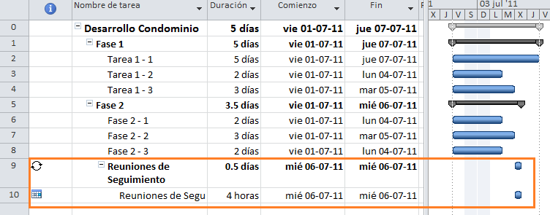
Microsoft Project 2010
Creación de Tareas Repetitivas
Resultados esperados:

Slide 59
Microsoft Project 2010
Creación de un Hito
Tarea especial con duración de 0 (o una pequeña duración).
Representa un evento especial en el desarrollo del proyecto.
Ejemplos:
Fin de una fase, cierre del proyecto, firma de un acuerdo, etc.

Slide 60
Microsoft Project 2010
Creación de un Hito
Cómo …
Método 1. Digite 0 en la duración de la tarea.
Método 2. Dé doble clic sobre la tarea, seleccione la cejilla “Avanzado” en la ventana “Información de la Tarea” y marque\desmarque la casilla “Marcar la tarea como hito”.

Slide 61
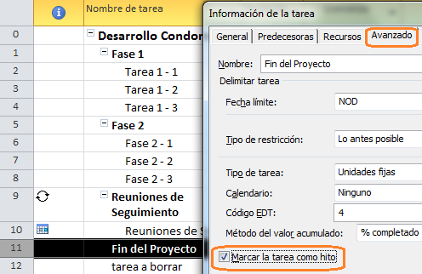
Microsoft Project 2010
Creación de un Hito

Slide 62
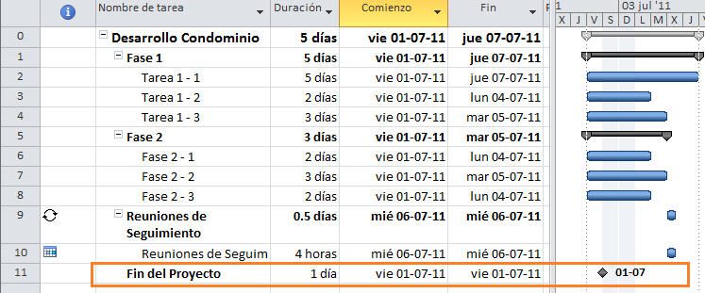
Microsoft Project 2010
Creación de un Hito
Resultados esperados:

Slide 63
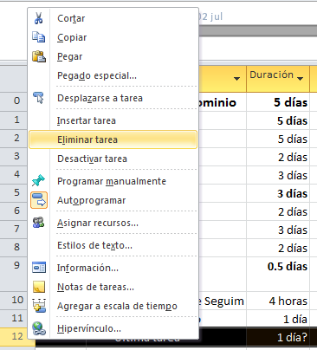
Microsoft Project 2010
Tareas de Edición
Eliminar una tarea
Cómo …
Seleccione la tarea a eliminar, seleccione el botón derecho del ratón y la opción “Eliminar tarea”.

Slide 64

Microsoft Project 2010
Tareas de Edición
Mover una tarea
Cómo …
Seleccione la tarea a mover y mantenga presionado el botón izquierdo del ratón, mueva el cursor y posicione la línea gris en el lugar deseado y suelte el botón izquierdo.

Slide 65
Microsoft Project 2010
Tareas de Edición
Insertar y Ocultar una Columna
Cómo …
Para insertar una columna: Seleccione Formato | Insertar columna y selecciónela en la lista desplegada.
Para ocultar una columna: seleccione la columna con un clic en el nombre de la misma, dé clic derecho y luego Ocultar Columna.

Slide 66
Microsoft Project 2010
Tareas de Edición
Modificar el formato de los valores en las columnas tipo fecha.
Cómo …
Seleccione Archivo | Opciones | General | Vista del proyecto y para el parámetro “Formato de fecha” seleccione el formato deseado.

Slide 67
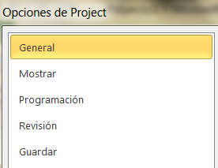
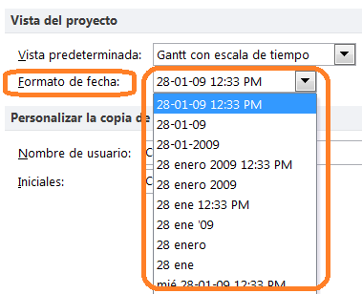
Microsoft Project 2010
Tareas de Edición
Modificar el formato de los valores en las columnas tipo fecha.
Algunos formatos incluyen la hora.

Slide 68
Unidad 1 Práctica/Tarea U1-1. Reunión de Accionistas #1
Microsoft Project 2010

